Slide 1
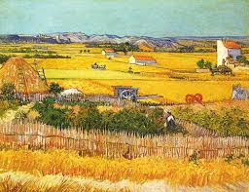
Η παραγωγη του ψωμιου
Ο θερισμός, Βίνσεντ Βαν Γκογκ
Από το στάχυ μέχρι το αλεύρι…

Slide 2
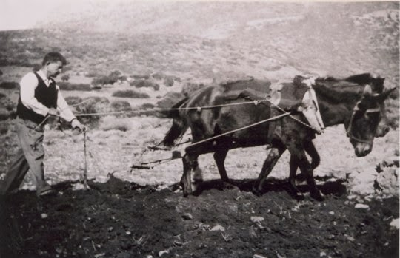
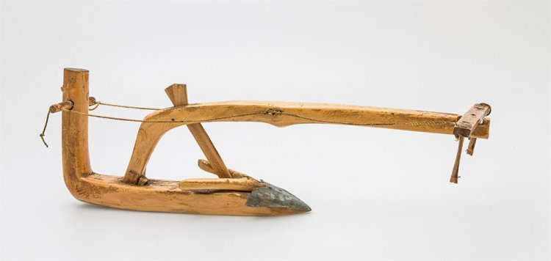
Tο όργωμα
Μόλις έπιαναν οι πρώτες βροχές του φθινοπώρου και μαλάκωνε το χώμα, άρχιζε το όργωμα. Έπρεπε να ετοιμαστεί το χώμα, να γίνει αφράτο, δηλαδή, για να δεχτεί τον σπόρο. Τότε χρησιμοποιούσαν ζώα για να τους βοηθούν στο όργωμα, που έσερναν το αλέτρι. Το αλέτρι ήταν ξύλινο και το έδεναν συνήθως σε δυο άλογα ή σε δυο βόδια.
Αλέτρι ή άροτρο, που είχε ένα ή δύο ξύλινα χερούλια, που τα κρατούσε ο γεωργός και έσπρωχνε και έτσι το υνί όργωνε και αυλάκωνε τη γη.

Slide 3
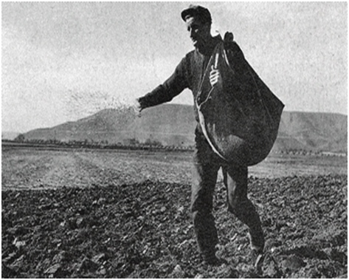
Η σπορά
Τον Σεπτέμβριο μήνα άρχιζαν να σπέρνουν . Με το χέρι έπαιρναν το στάρι, τον καρπό και το έριχναν στη γη και συνέχιζαν με τον ίδιο τρόπο, μέχρι να καλύψουν όλο το χωράφι.
Στις 14 Σεπτεμβρίου, ημέρα του Σταυρού, οι γεωργοί πήγαιναν στην εκκλησία λίγο σπόρο να τον ευλογήσει ο παπάς. Μετά τον έπαιρναν και τον ανακάτευαν με τον υπόλοιπο σπόρο, για να έχουν καλή σοδειά. Το πρωί που ξεκινούσαν για το χωράφι στις πέντε η ώρα, αν συναντούσαν κάποιον στον δρόμο, δεν του μιλούσαν και συνέχιζαν την πορεία τους.

Slide 4
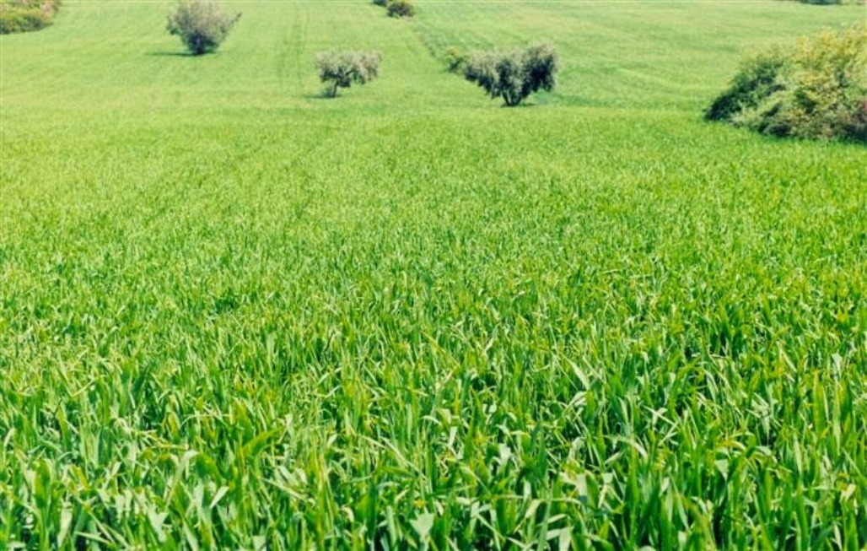
Από το στάχυ μέχρι το αλεύρι...
Τα σιτηρά τα σπέρνουν με τις πρώτες βροχές του φθινοπώρου. Όταν τα φυτά μεγαλώνουν, το χωράφι παίρνει ένα φωτεινό πράσινο χρώμα.

Slide 5
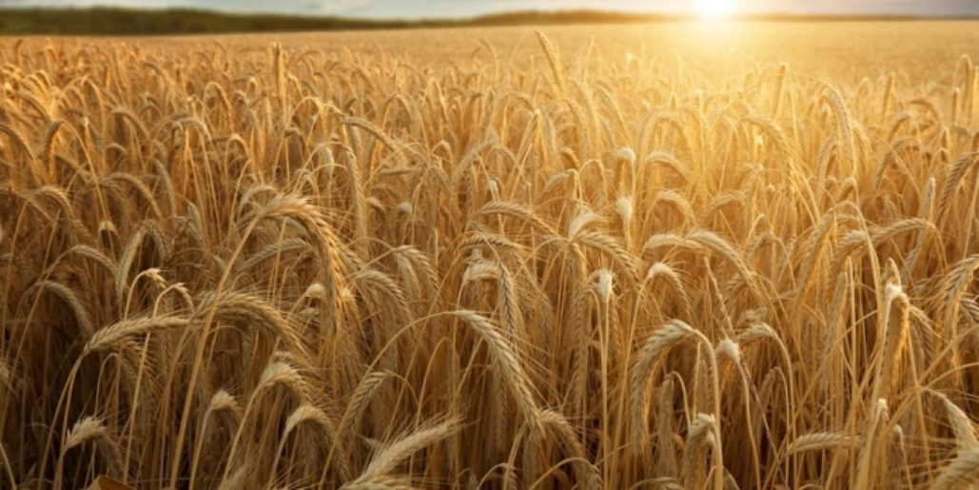
Από το στάχυ μέχρι το αλεύρι...
Όταν μπαίνει το καλοκαίρι, οι καλαμιές των σιτηρών (σιτάρι, βρώμη, κριθάρι, σίκαλη) κιτρινίζουν και το χωράφι παίρνει ένα χρώμα χρυσαφί. Έχει φτάσει η εποχή του θερισμού. Γι' αυτόν τον λόγο τον Ιούνιο παλιά τον έλεγαν και θεριστή.

Slide 6
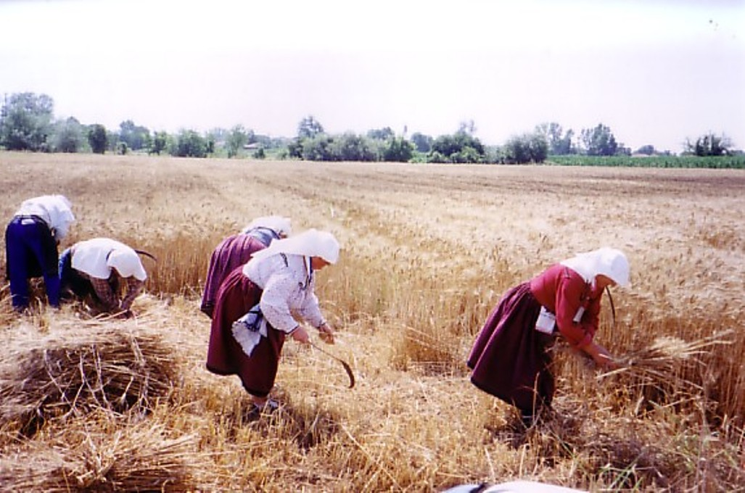
Ο θερισμός
Ξεκινούσε "αχάραγα" (προτού χαράξει ακόμα): γύρω στις πεντέμισι, για να ξεκινήσουν τη δουλειά όσο νωρίτερα γινόταν: αφ' ενός, διότι νωρίς το πρωί ήταν όλα πιο δροσερά και η εργασία πιο ευχάριστη, αλλά και τα στάχυα κόβονταν καλύτερα, όταν ήταν νωπά από την υγρασία της νύχτας, αφ' ετέρου, για να μπορούν να ξεκουράζονται περισσότερη ώρα το μεσημέρι και να μην αναγκάζονται να δουλεύουν κάτω από τον καυτό ήλιο.

Slide 7
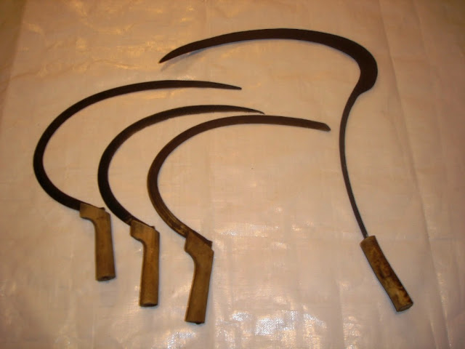
Ο θερισμός
Βασικό εργαλείο, για να κόβουν τα στάχυα, ήταν το δρεπάνι.

Slide 8
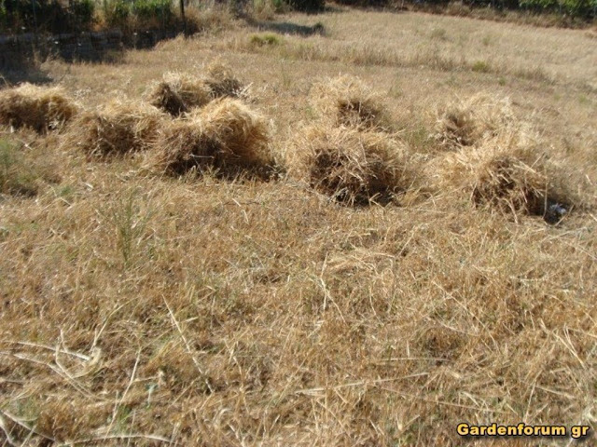
Ο θερισμός
Τα κομμένα στάχυα τα άφηναν σε μικρούς σωρούς σε διάφορα σημεία του χωραφιού, τα δεμάτια.

Slide 9
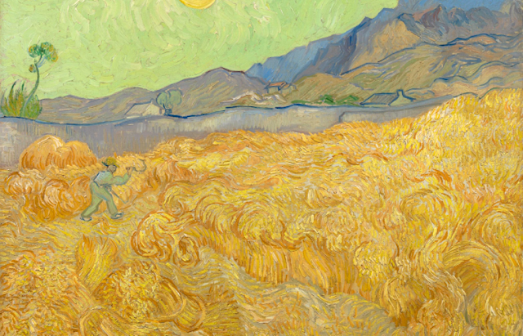
Ο θερισμός
Βίνσεντ Βαν Γκογκ: Σταροχώραφο με θεριστή

Slide 10
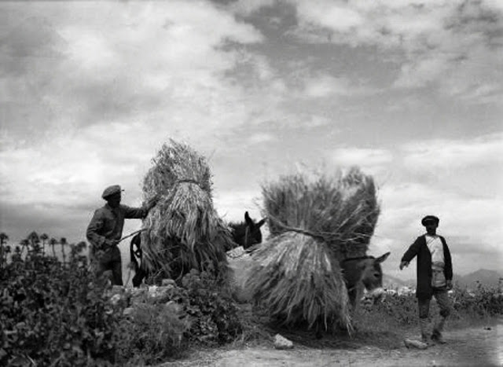
Στο αλώνι
Όταν τελείωνε ο θερισμός, φόρτωναν τα δεμάτια στα ζώα (άλογα, γαϊδούρια, μουλάρια, ό,τι είχε ο καθένας)...

Slide 11
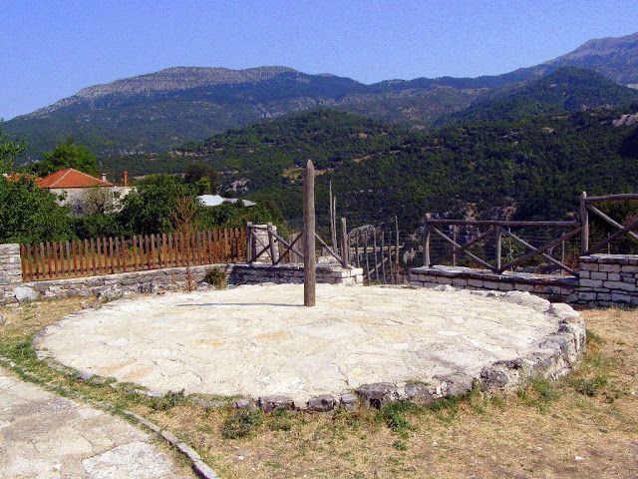
Στο αλώνι
...και τα μετέφεραν στο αλώνι, για να τα αλωνίσουν (να απομακρύνουν τον καρπό από τα στάχυα). Αυτό ήταν κάποιο χωράφι σε μέρος ανοιχτό, που το έπιανε ο αέρας.
Το μέρος στο οποίο γινόταν το αλώνισμα, δηλαδή το αλώνι, ήταν ένας επίπεδος στρογγυλός χώρος, στρωμένος με πλατιές πέτρες, με έναν στύλο στη μέση.

Slide 12
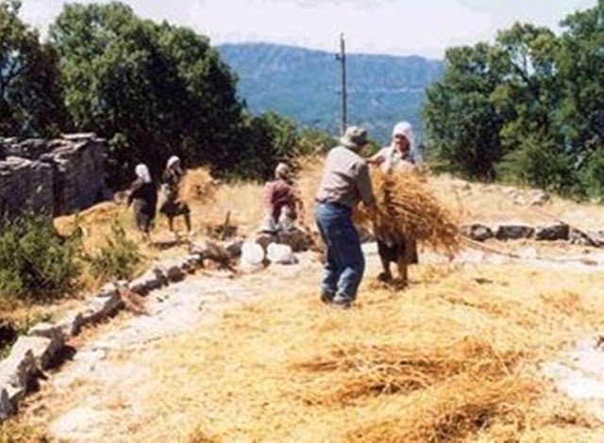
Το αλώνισμα
Έπαιρναν, λοιπόν, μερικά δεμάτια και τα έστρωναν στο αλώνι.

Slide 13
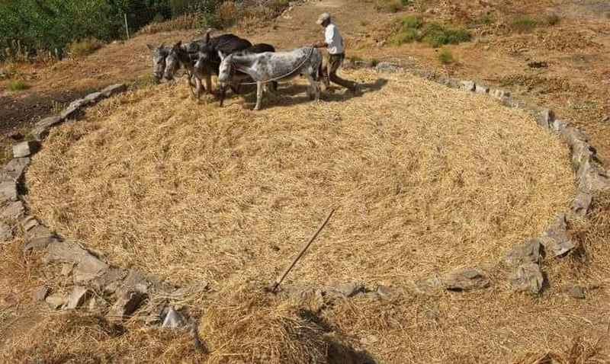
Το αλώνισμα
Χτυπούσαν τα στάχυα με πολλή δύναμη, είτε με το χέρι είτε με ζώα, για να αποχωριστεί ο καρπός από τα υπόλοιπα στελέχη.

Slide 14
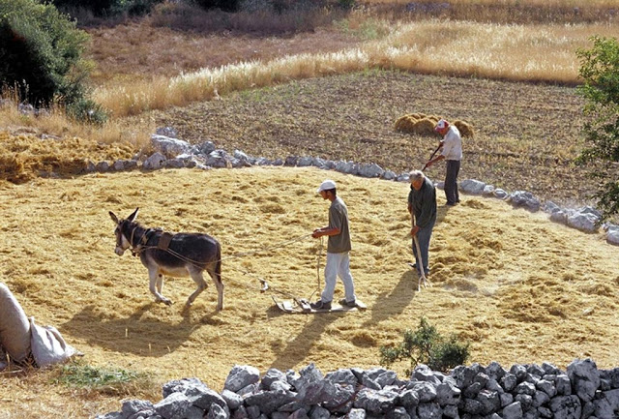

Το αλώνισμα
Επειδή με το χέρι το χτύπημα είναι δύσκολο, χρησιμοποιούσαν εργαλεία, όπως είναι ο δάρτης.

Slide 15
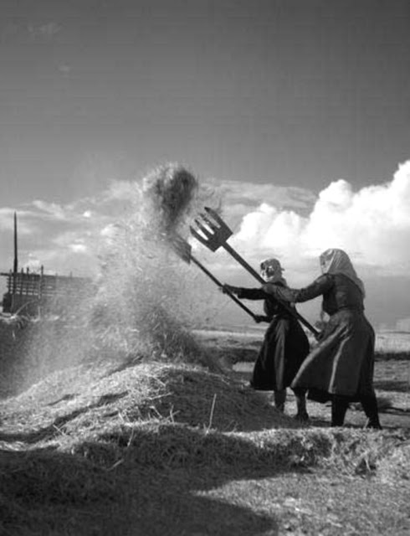
Λίχνισμα
Στο τέλος έπρεπε να ξεχωρίσουν τον καρπό από τα άχυρα.. Βασικός παράγοντας γι' αυτή την δουλειά ήταν ο άνεμος. Πήγαιναν λοιπόν, μία ημέρα που φυσούσε, στο κατάλληλο σημείο του χωραφιού και λίχνιζαν.

Slide 16
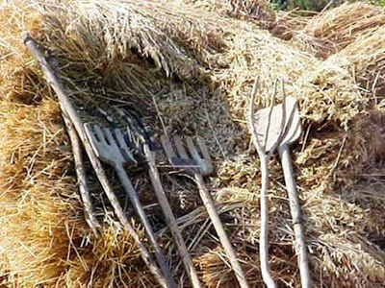
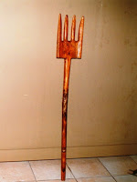
Λίχνισμα
Έπιαναν, δηλαδή, με το δικράνι το σιτάρι το ανακατεμένο με άχυρα και το πέταγαν ψηλά. Ο καρπός, ως πιο βαρύς, έπεφτε κάτω. Τα άχυρα, που ήταν πανάλαφρα, τα έπαιρνε ο αέρας πιο μακριά.

Slide 17
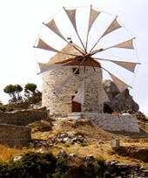
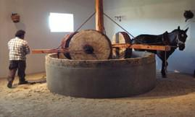
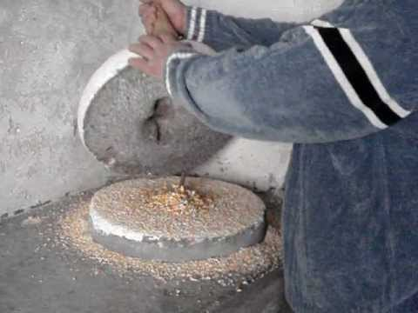
Το άλεσμα
Στη συνέχεια το σιτάρι το πήγαιναν στον μύλο, για να αλεστεί.

Slide 18
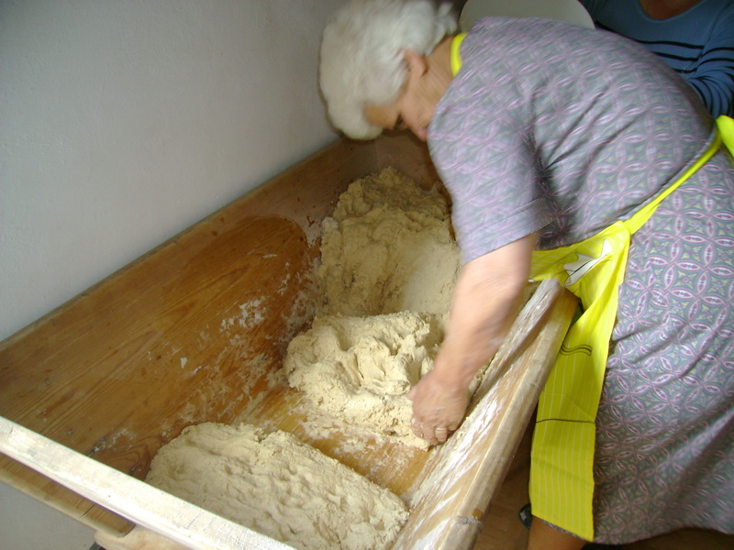
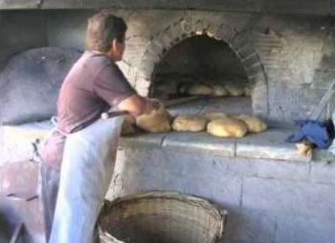
Ζύμωμα - ψήσιμο
Το ζύμωμα γινόταν σε ξύλινες σκάφες και έπειτα το ζυμάρι φούσκωνε και μετά τοποθετούνταν στον φούρνο, για να ψηθεί.

Slide 19
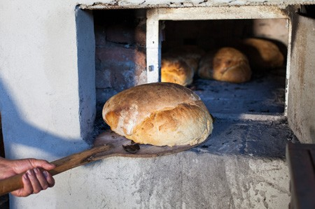
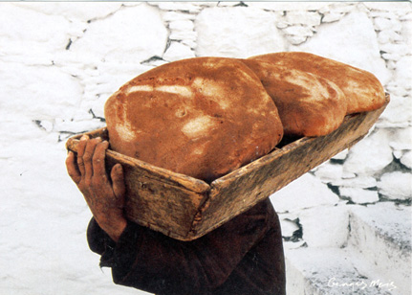
Το πιο γλυκό ψωμί..

